Slide 1

Bài 24: Luyện tập chung
(Tiết 1)

Slide 2

KHỞI ĐỘNG

Slide 3






ONG NHỎ
VÀ MẬT HOA
BẮT ĐẦU

Slide 4

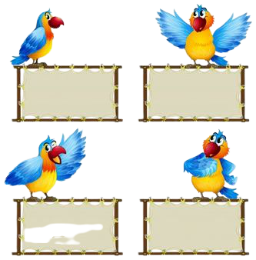

Số gồm 9 chục và 0 đơn vị là số nào?

Slide 5
Số gồm 9 chục và 0 đơn vị là số nào?
90

Slide 6

Số bé nhất có hai chữ số là số nào?
A. 9
B: 10
C: 11

Slide 7
Số liền trước số lớn nhất có 1 chữ số là
A. 8
B: 9
C: 10

Slide 8
Số tròn chục lớn hơn 65
và bé hơn 78 là số nào?
A. 60
B: 70
C: 80

Slide 9

LUYỆN TẬP

Slide 10
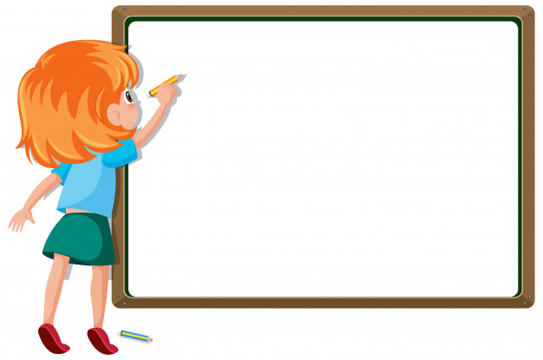
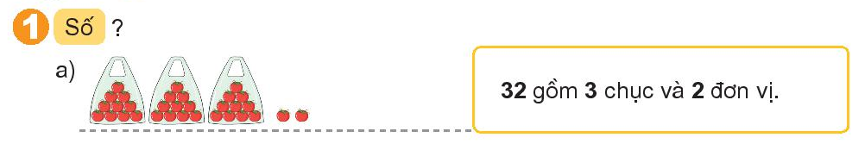
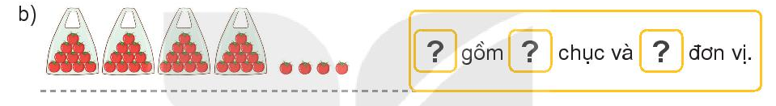
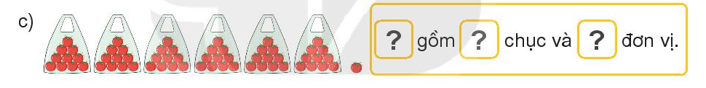

Slide 11
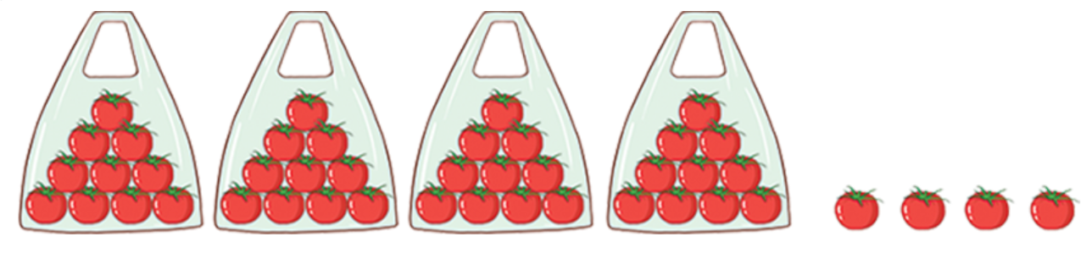

44
4
4

Slide 12
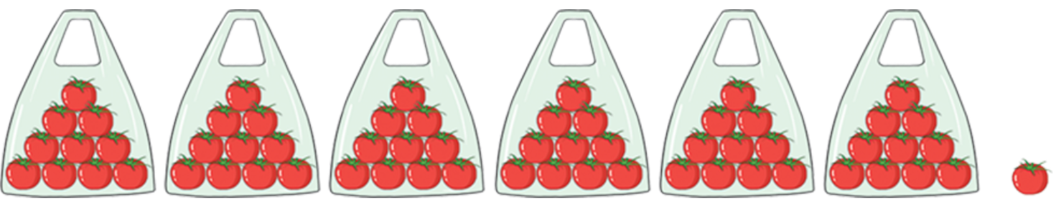
61
6
1

Slide 13

2. Số
100
?
Sáu mươi hai
a)
51
Ba mươi chín
?
b)
39
?
Một trăm
c)
62
?
Số gồm 5 chục và 1 đơn vị
d)

Slide 14
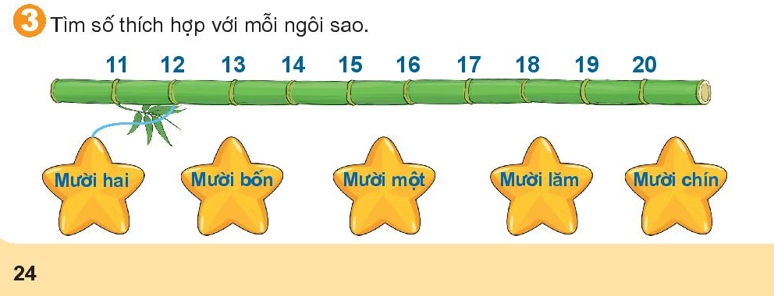

Slide 15
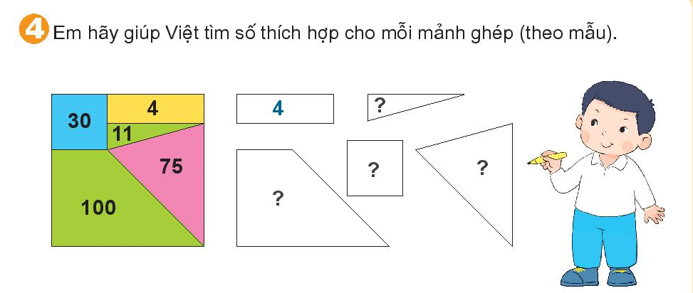
11
30
75
100

Slide 16
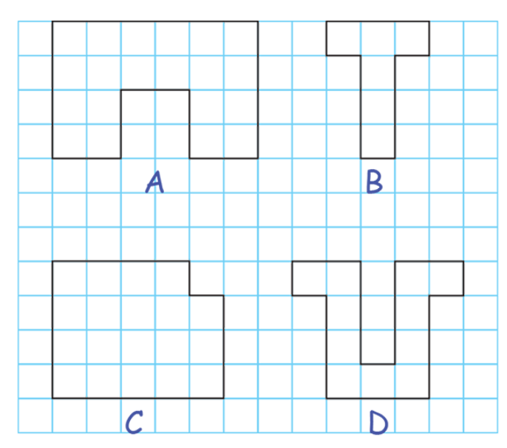
5
a. Hình nào có 19 ô vuông?
b. Hình nào có ít ô vuông nhất?
b)
a)

Slide 17
DẶN DÒ

